Slide 1
Вплив вертикально інтегрованих компаній на конкурентні переваги підприємств у їх складі
Підготувала:
студентка 4 курсу, 4 групи
спец. 6504, денної форми навчання
Пивовар Софія

Slide 2
Мета дослідження:
Проведення аналізу діяльності вертикально інтегрованих компаній в Україні та оцінити як дані холдинги впливають на конкурентні переваги підприємства, що входять до їх складу

Slide 3
Конкурентоспроможність – це зумовлене економічними, соціальними та політичними чинниками становище країни або окремого товаровиробника на внутрішньому та зовнішньому ринках

Slide 4
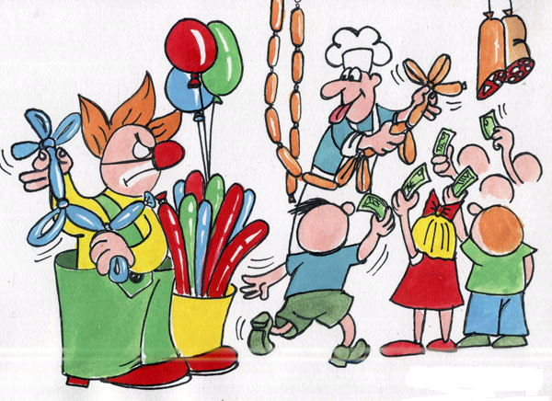
Щоб бути конкурентоздатним на ринку, підприємство повинно володіти певними унікальними конкурентними перевагами. Конкурентні переваги є одним із базових понять теорії конкуренції, що визначає конкурентоспроможність підприємства та є основою її забезпечення

Slide 5
Вертикальна інтеграція — це злиття підприємств, які об'єднані єдиною метою діяльності, що займаються виробництвом на різних стадіях технологічного ланцюга та встановлення контролю над ними з боку однієї фірми

Slide 6
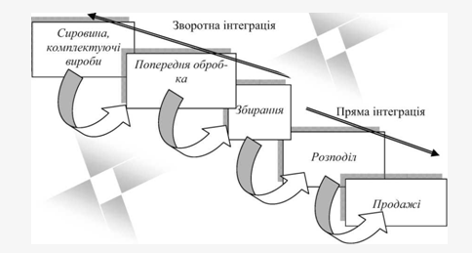
В залежності від напрямку інтеграції вертикальні об’єднання поділяються на інтеграцію «вперед», або «пряма» та інтеграцію «назад» , або «зворотна»

Slide 7
Форми вертикальної інтеграції:
Повна
Неповна
Квазіінтеграція

Slide 8
Повна інтеграція :
Жорсткість зв'язків між постачальниками, виробниками та споживачами

Slide 9
Неповна інтеграція :
Частина продукції виробляється власними силами, а частина закуповується на відкритому ринку

Slide 10
Квазіінтеграція:
Здійснюється без переходу прав власності на основі спільності економічних інтересів

Slide 11
Основними успішними представниками вертикальної інтеграції на українському ринку є:

Slide 12
Енергетична компанія «ДТЕК»

Slide 13
Найбільша приватна вертикально-інтегрована енергетична компанія України - створена в 2005 році для управління енергетичним бізнесом групи СКМ.
Підприємства ДТЕК формують ефективний виробничий ланцюжок: від видобутку і збагачення вугілля до генерації й продажу електроенергії. Компанія займає лідируючі позиції на українському ринку вугілля і теплової генерації, а також реалізує ряд перспективних проектів у галузі альтернативної енергетики.

Slide 14
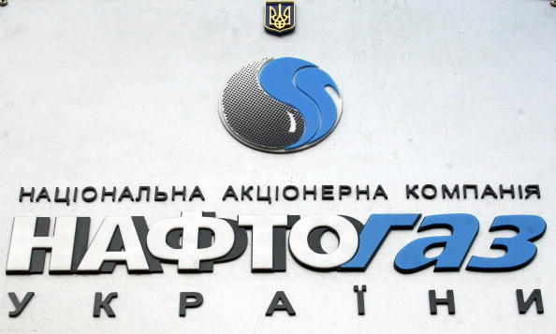
НАК «Нафтогаз України»

Slide 15
Вертикально-інтегрована нафтогазова компанія, що здійснює повний цикл операцій з розвідки та розробки родовищ, експлуатаційного та розвідувального буріння, транспортування та зберігання нафти і газу, постачання природного і скрапленого газу споживачам.
Понад 97% нафти і газу в Україні видобувається підприємствами Компанії.

Slide 16
«АСТАРТА-КИЇВ»

Slide 17
Вертикально-інтегрований агропромисловий холдинг, який з 1993 року працює у сфері цукрового та сільськогосподарського виробництва, зарекомендувавши себе як стабільна, прозора компанія, надійний партнер та постачальник.
Основна діяльність «Агропромхолдингу» полягає у вирощуванні буряку, зернових і олійних культур, виробництві високоякісного цукру та супутньої продукції .

Slide 18
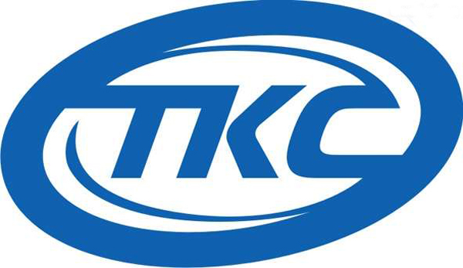
Холдинг «ТКС»

Slide 19
Входить у п'ятірку лідерів девелоперського ринку України. Холдинг заснований у 1998 році як диверсифікована група компаній з продажу товарів повсякденного попиту і надання інших послуг курортним установам Західної України. У секторі нерухомості холдинг працює з 2003 року.
На сьогодні в його структурі існують три ключових бізнес-напрямки: девелопмент, будівництво і виробництво бетону.

Slide 20
«Миронівський хлібопродукт»

Slide 21
Вертикально інтегрована компанія створенна у 1998 році, найуспішніша компанія аграрного сектора не тільки в Україні, а й в Європі.
На даний час є визнаним лідером українського ринку промислового виробництва курятини, продуктів м’ясопереробки та вирощування зернових.

Slide 22
Дані підприємства є монополіями на своїх ринках збуту, та є важко-досяжними для конкурентів в своїй галузі

Slide 23
Основні конкурентні переваги у складі вертикально інтегрованого підприємства
контроль повного виробничого циклу;
використання кваліфікованих кадрів;
отримання більшої віддачі від витрат на інвестування в дослідження інноваційних розробок;
можливість збільшити виробничий потенціал і водночас зменшити витрати;
сфокусуватися на якості у всіх сферах діяльності;
підтримувати та збільшувати рентабельність;
створення бар’єр входу на ринок нових конкурентів

Slide 24
Дякую за увагу!

